Slide 1
Методическая система учителя иностранного языка при подготовке учащихся к сдаче ОГЭ и ЕГЭ по английскому языку
Чернова А.Н.,
учитель I категории
МБОУ Лицей №1

Slide 2
Порядок действий при подготовке к ЕГЭ:
Постепенное и планомерное изучение английского языка с параллельным знакомством с форматом ЕГЭ.
Дифференциация обучения в старших классах.
Обучение по индивидуальным образовательным траекториям.
На старшей ступени образования учитель часто выступает в роли помощника .

Slide 3
Порядок действий при подготовке к ЕГЭ:
Определить проблемные области
Объяснить причины и предотвратить возможные ошибки
Развить стратегии эффективного выполнения заданий теста
Расширение словарного запаса(синонимы, устойчивые словосочетания)
Систематизация грамматического материала
Выполнение тренировочных вариантов (использование всех возможностей тренировки: ВОШ и т.д.)

Slide 4




Средства подготовки к ЕГЭ
New Millennium English
Раздел «Student Exam»
Раздел «Extensive reading»;
Раздел «Grammar reference»
Дополнительный материал

Slide 5

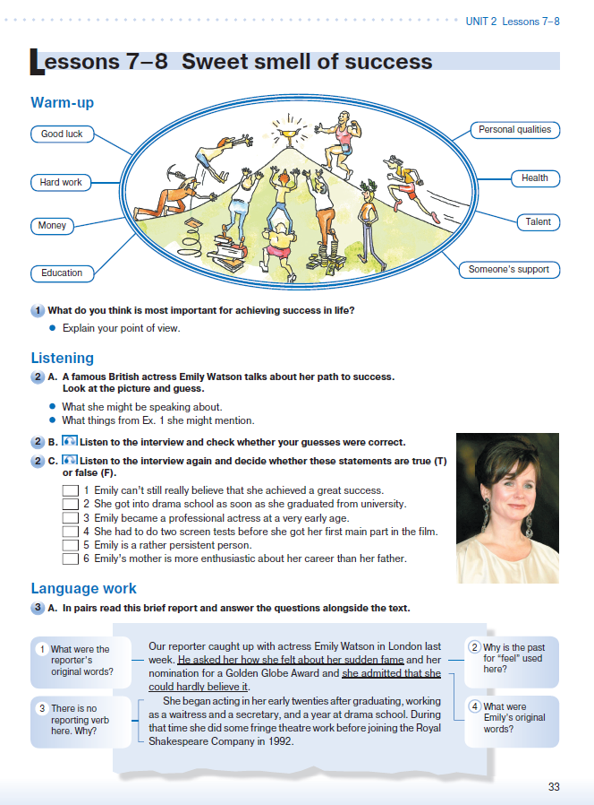
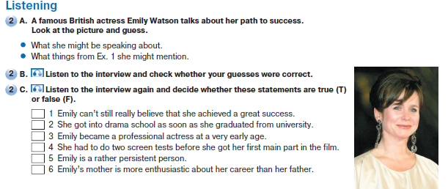
Знакомство с форматом и первичная отработка. Аудирование:

Slide 6
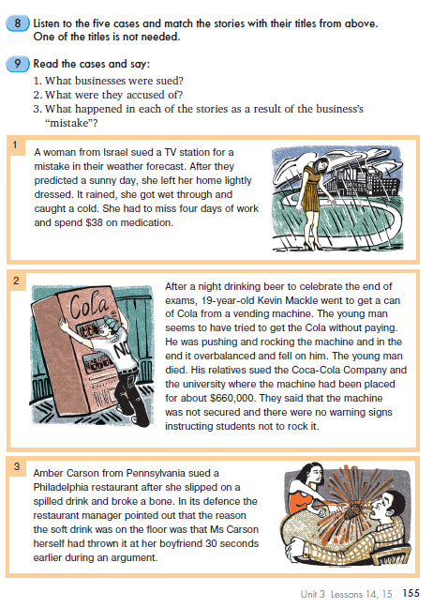


Slide 7

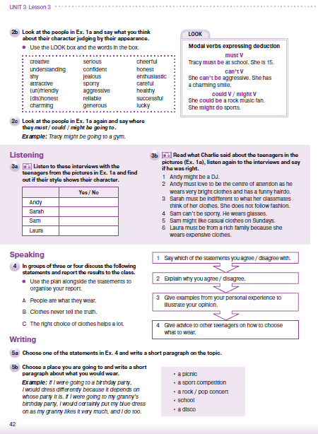
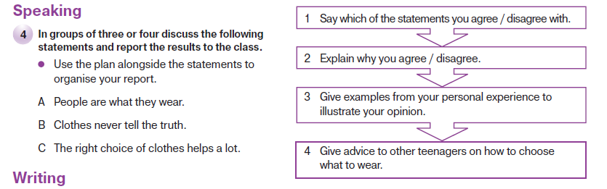

Slide 8
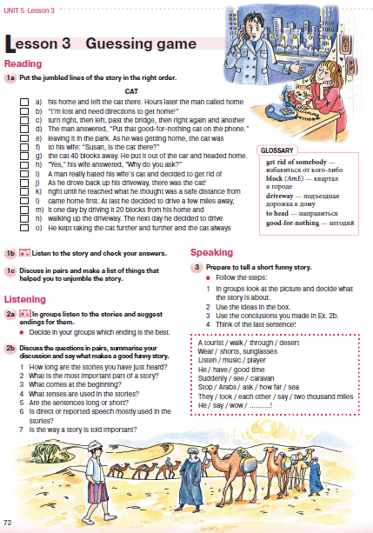
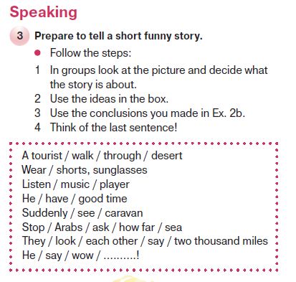

Slide 9

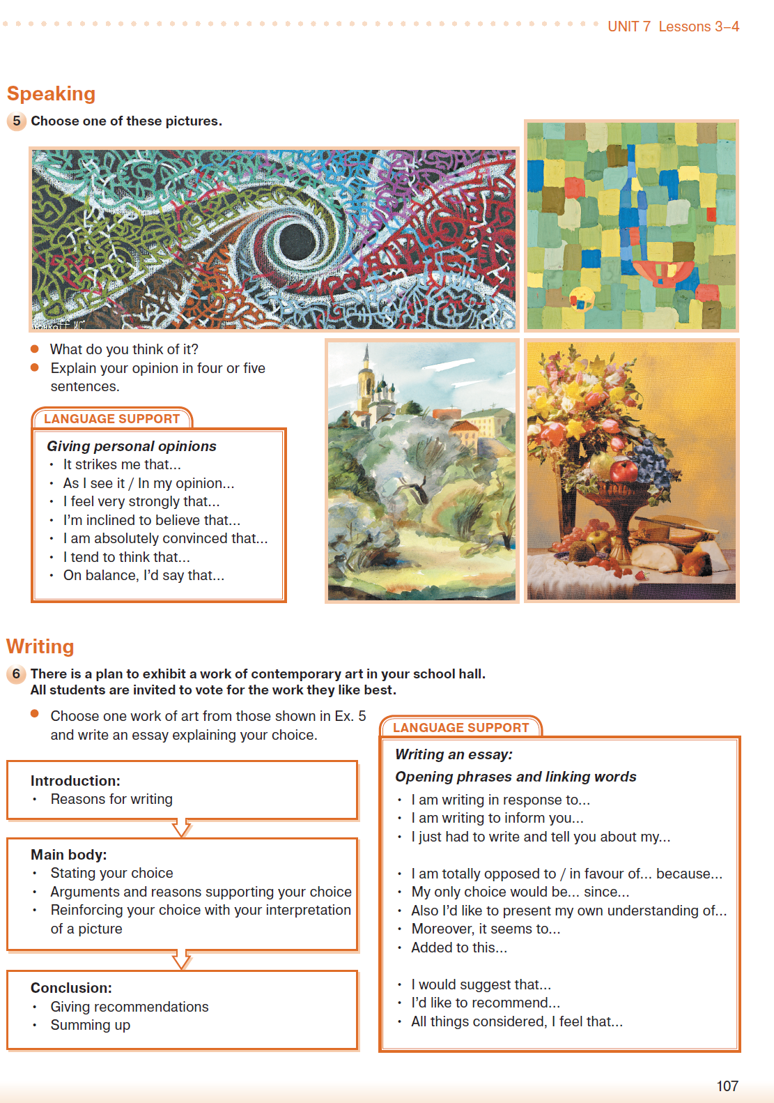

Монолог - сравнение двух фотографий (картинок)

Slide 10

ЕГЭ Английский язык. Устная часть. (Автор - Р.П.Мильруд)
Тренировочные тесты
40 упражнений на каждое
задание Устной части ЕГЭ
Бесплатное аудио!

Slide 11
ЕГЭ 2015. Типичные ошибки в ЕГЭ и как их избежать
Е.В. Костюк , Е.В. Боголюбова (под научной редакцией К.С. Махмурян)
советы по подготовке к экзамену
Стратегия выполнения экзаменационной работы
Система упражнений по предупреждению типичных ошибок
Типовые экзаменационные работы
Ответы ко всем заданиям
Диск с заданиями по аудированию

Slide 12

Задания, направленные на подготовку к олимпиадам учащихся 9–11-х классов
Критерии оценивания ряда творческих заданий
Краткие рекомендации
Разбор типичных ошибок учащихся
Позволяет развивать у школьников критическое мышление, творческие способности, умения самоанализа и самооценки и эффективно готовить школьников к участию во всех этапах олимпиад по английскому языку, от школьного до всероссийского.

Slide 13

Exam Success
‘Exam Success’ by W.Rimmer, O.Vinogradova, with L.Kozhevnikova.
Course Consultant: M.V. Verbitskaya. Cambridge:
Cambridge University Press, 2014]
Учебное пособие Exam Success дает возможность быстро сформировать и отработать универсальные тестовые стратегии, необходимые для успешной сдачи ЕГЭ и других языковых экзаменов уровня A2-В2 Общеевропейской шкалы компетенций. Формат пособия повторяет формат ЕГЭ и состоит из пяти глав: Listening, Reading, Grammar and Vocabulary, Writing, Speaking. Каждая глава имеет два раздела, первый из которых направлен на формирование соответствующих умений и навыков, а также стратегий выполнения экзаменационных заданий, а второй - на их отработку, закрепление и дальнейшее развитие.

Slide 14
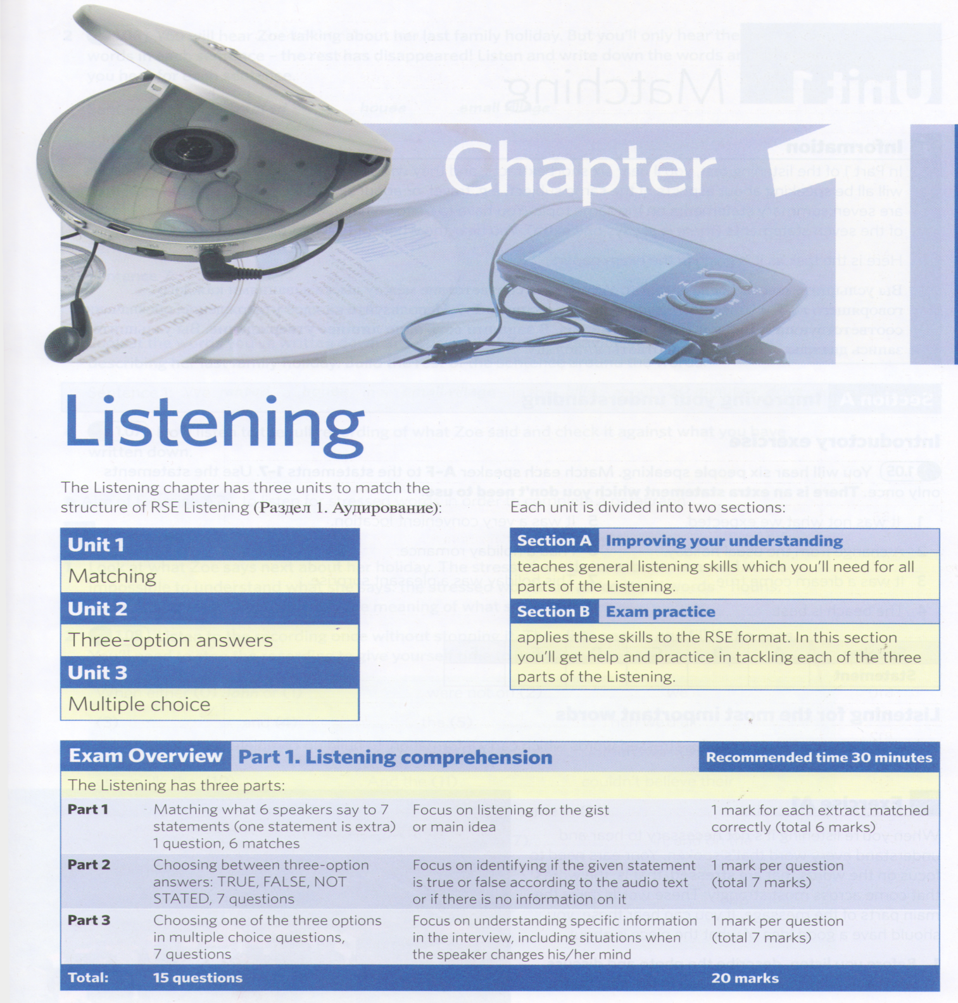

Slide 15
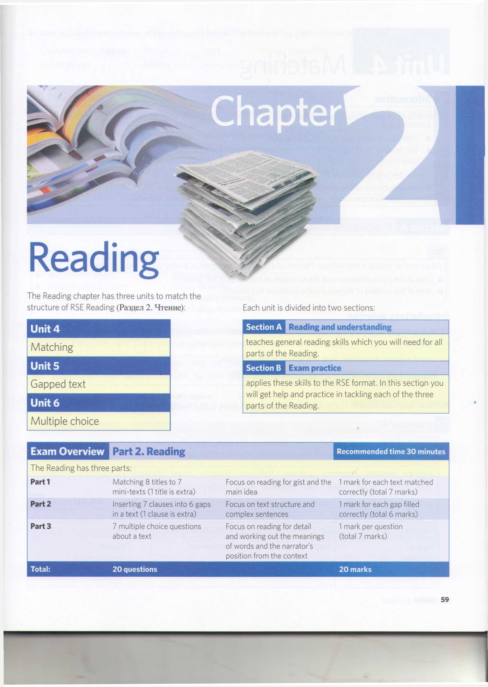

Slide 16
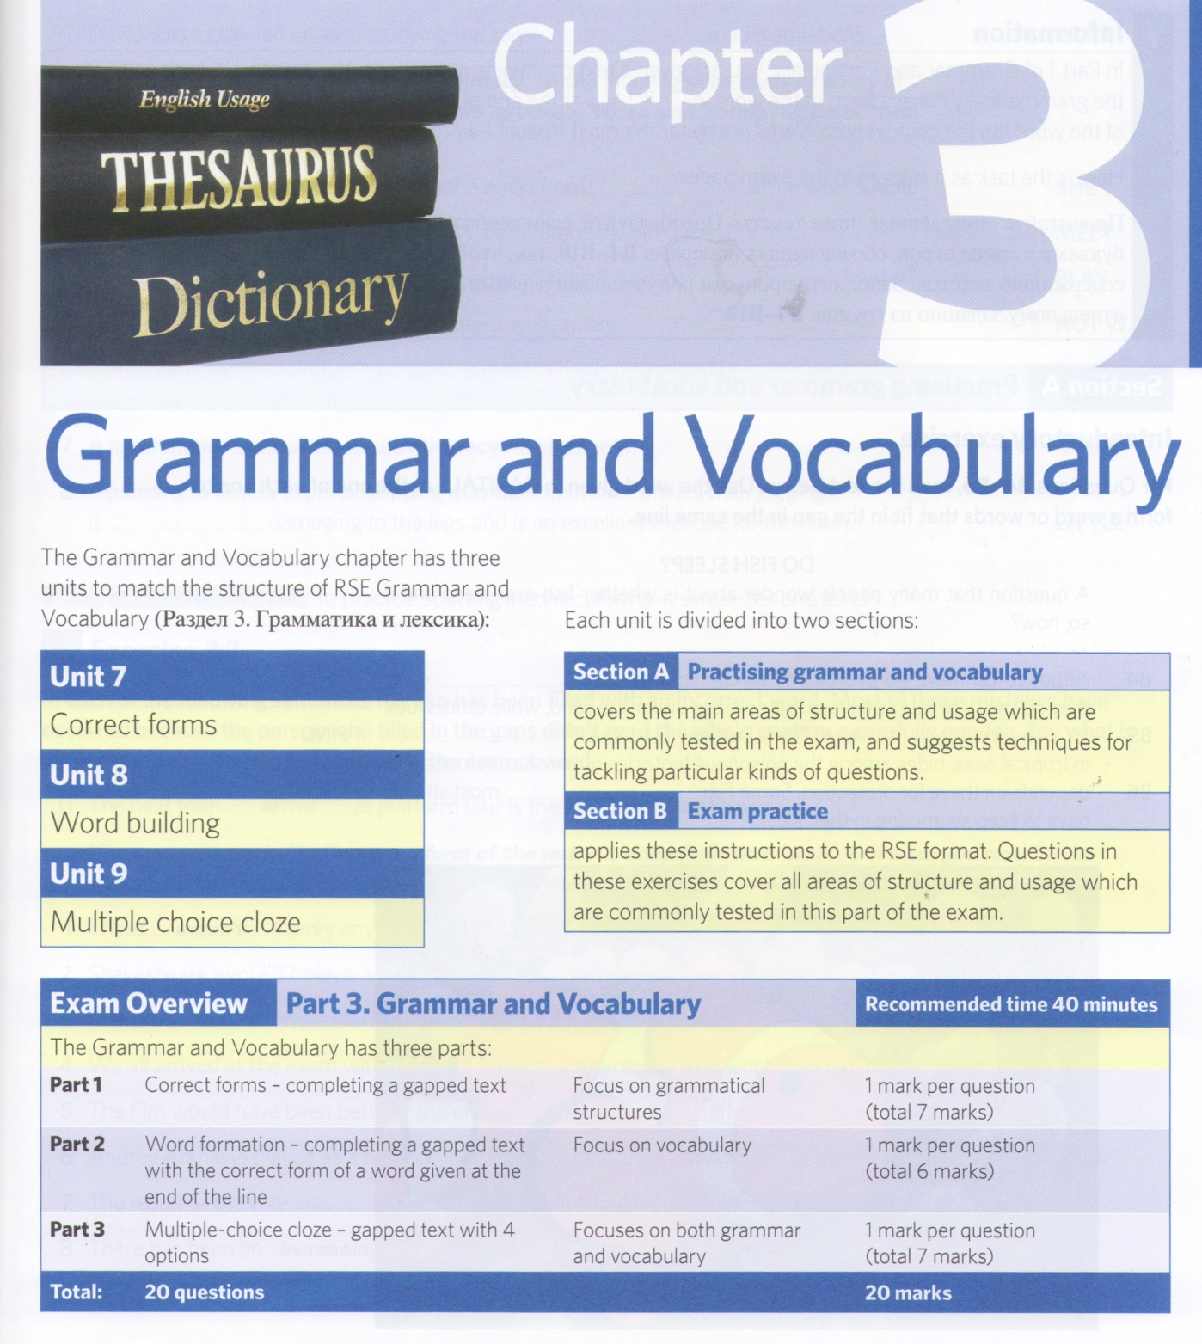

Slide 17
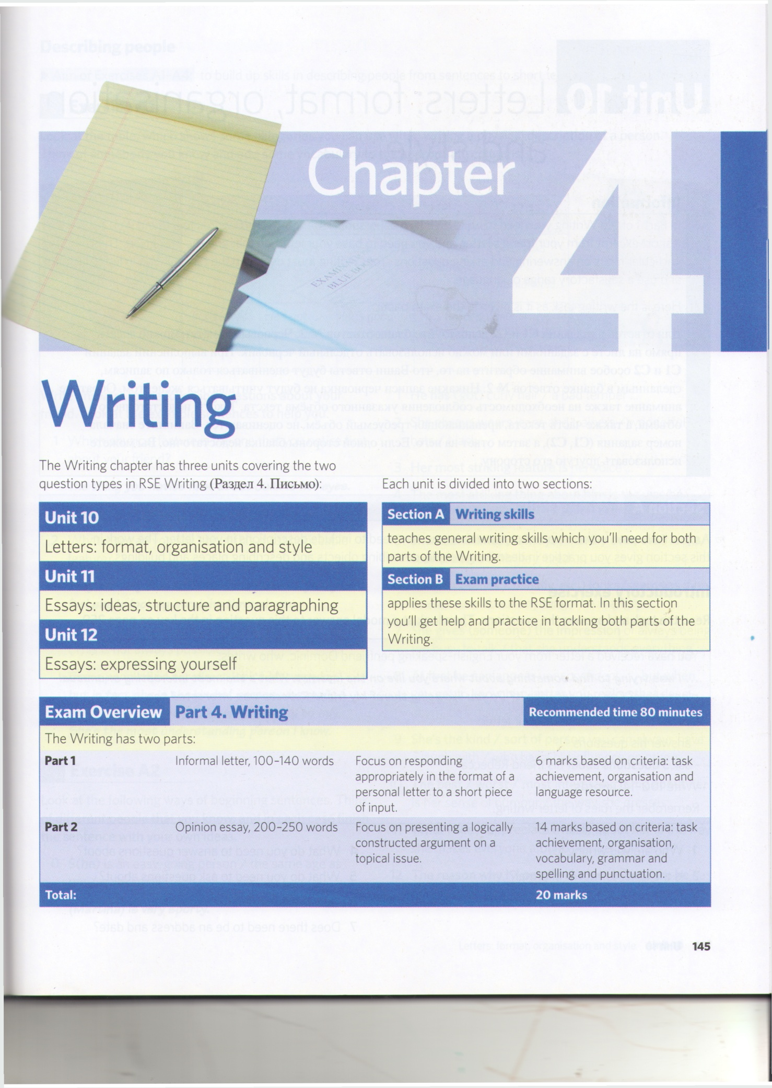

Slide 18
Task 3. Описание фотографии.
Что оценивается?
Решение коммуникативной задачи(даны ответы на все вопросы)- max. 3 балла
Организация высказывания - max. 2 балла (наличие вступления и заключения, завершенность высказывания )
Языковое оформление - max. 2 балла

Slide 19
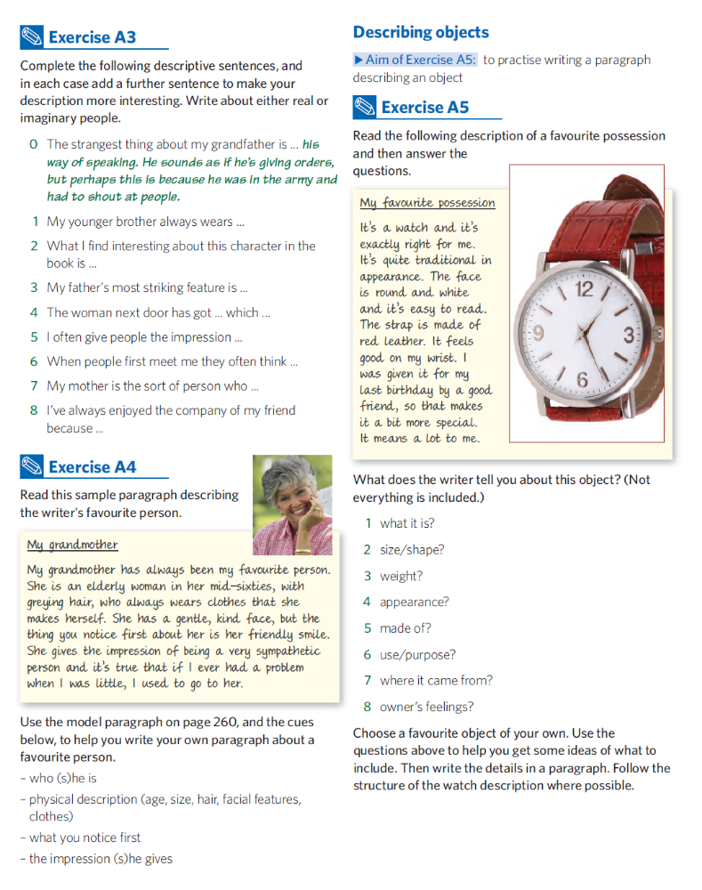
Describing places and objects

Slide 20
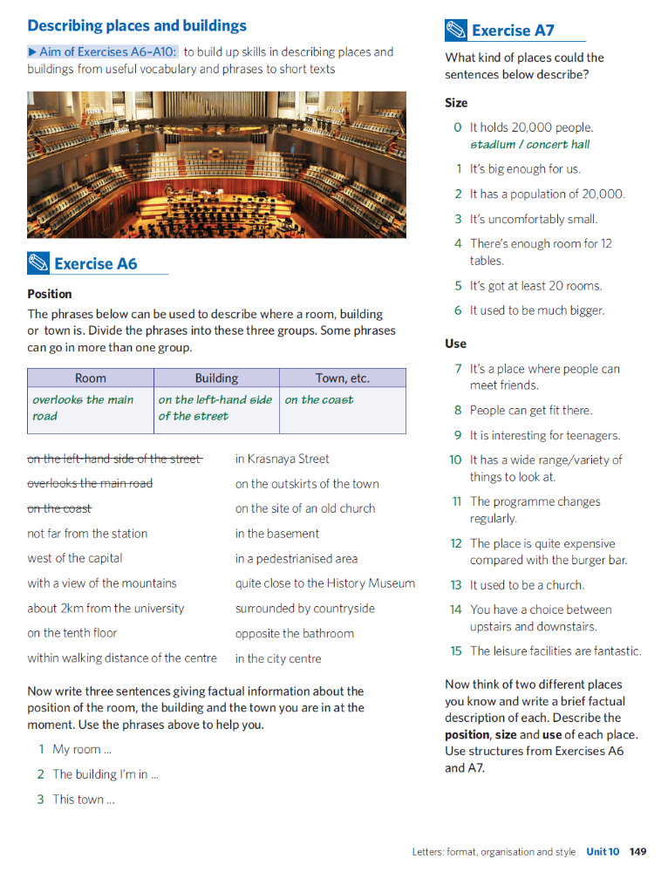
Describing places and buildings

Slide 21
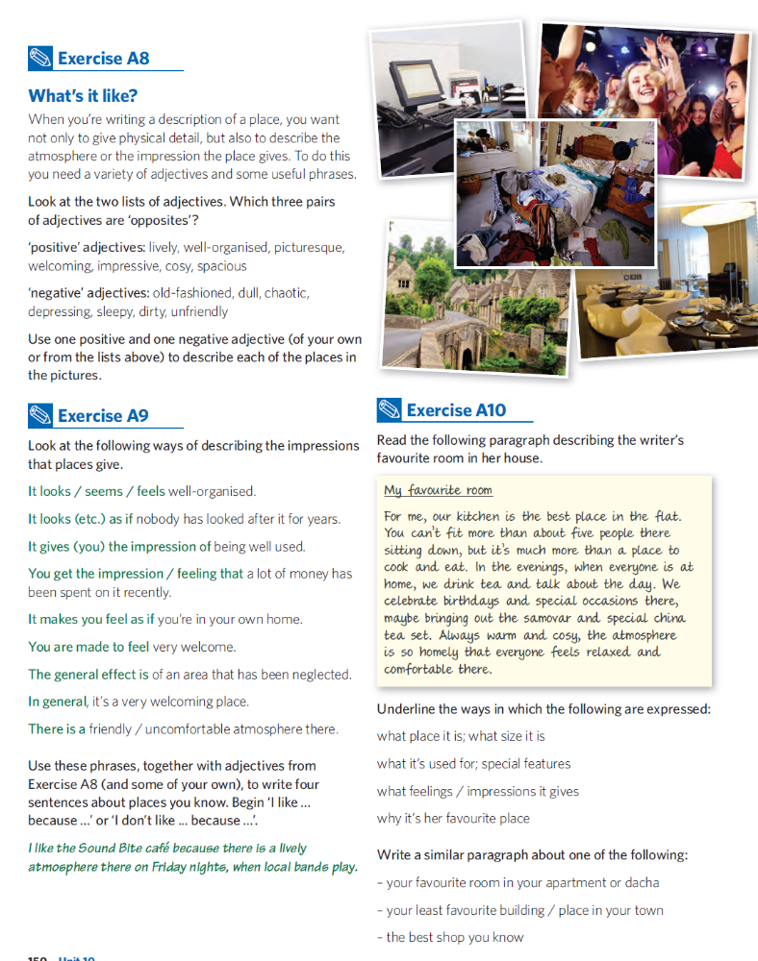
Эмоциональное окрашивание высказывания

Slide 22
Заключение.
При обучении АЯ в формате экзамена необходимо чётко знать и понимать, какие именно микро- и макроумения проверяются.
Поскольку ЕГЭ носит интегрированный характер, данные умения и функции отрабатываются всех разделов, формирующих иноязычную коммуникативную компетенцию в основных видах РД.

